Slide 1
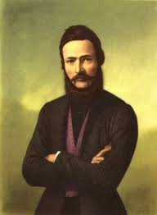
Ľudovít Štúr
Zuzana Pekarová 8.A

Slide 2
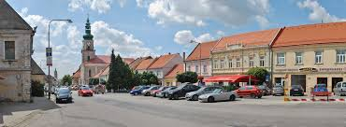
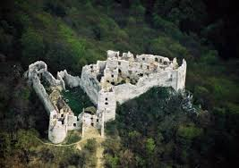
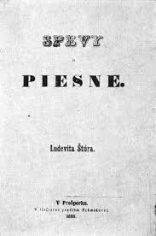
informácie
Narodil sa 29.10.1815 v Uhrovci v rodine učiteľa
Študoval na gymnáziu v Rábe, lýceu v Bratislave,...
1835 - zapojenie do spolkovej činnosti, predseda Spoločnosti česko-slovanskej
1837 – zakázanie činnosti a prenesenie činnosť na Katedru reči a literatúry československej, kde pôsobil ako zástupca profesora Palkoviča
1843 – spolu s Hurbanom a Hodžom na fare v Hlbokom sa dohodli na kodifikácii spisovného jazyka
Bol pozbavený profesúry na lýceu a bol nútený odísť z Bratislavy
Zomrel 12.1. 1856 v Modre
Bol slovenský národný buditeľ, kodifikátor spisovnej slovenčiny, politik, filozof, historik, jazykovedec, spisovateľ, básnik, publicista, redaktor a pedagóg
Jeho básne vyšli v zbierke Spevy a piesne
Zaslúžil sa o uzákonenie spis. jazyka
Potrebu spis. jazyka zdôvodnil v diele „Potreba písaňja“ alebo „Nárečja slovanskô“
Slovenskje národňje novini

Slide 3
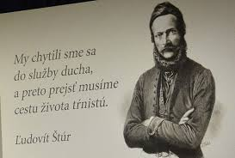
Ako historik organizoval vychádzky mládeže do okolia Bratislavy a na pamätné miesta, čím dvíhal a upevňoval národné a slovanské povedomie. Výstupy boli spojené s historickými výkladmi, recitovaním básní, spevom národných piesní a spoločenským pobavením.
V poézii ho predčili jeho priatelia, ako napr. Samo Chalúpka
Prvé básne písal Štúr po česky
Štúr prispel v poézii pri prechode z klasicizmu ku romantizmu
Jeho najvýznamnejšie diela (na novej strane)

Slide 4
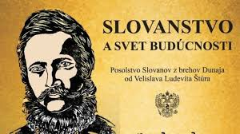
diela
-Darmo dokola tekáte -Pred bránou mesta stojí chrám
-Duchy otcov, preč letíte
-Majže sa dobre, kraj -A. O. -Na matkinej mohyle -Maj sa dobre, dom
-Náuka reči Slovenskej
-Slovanstvo a svet budúcnosti

Slide 5
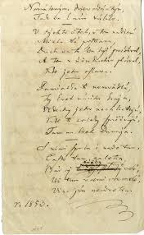
zaujímavosti
Filozof. dielo Slovanstvo a svet budúcnosti zostalo nedokončené
Poslanec Uhorského snemu za mesto Zvolen
Najvýznamnejší predstaviteľ slovenského národného života
je po ňom pomenovaná planétka
V roku 2015 vznikol dokumentárny film o jeho živote a diele- Ľudovít Štúr
Adela Ostrolúcka
Nárečie- stredoslov. nárečie

Slide 6
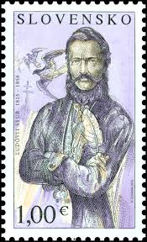
zaujímavosti
-Ak by sme si chceli pozrieť Štúra lepšie, môžeme ho vidieť aj na obyčajnej starej známke alebo na našej päťstokorunáčke
-Rodný dom v Uhrovci a pamätná izba v rodnom dome, ktorá približuje jeho rodinné zázemie
-Pamätník na mieste tragickej poľovačky z 22.12.1855 v chotári neďaleko Modry
-Pôvodný náhrobný kameň na modranskom cintoríne
-Usiloval sa v slovenskom hnutí uplatňovať umiernené, legálne prostriedky a formy politickej práce.
-Bol vzorom pre svojich vrstovníkov, ktorí po ňom nesú pomenovanie štúrovci
-Celý jeho život bol naplnený obetavou prácou pre ľud a národ.

Slide 7
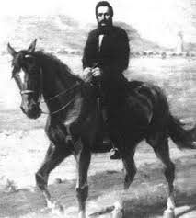
Ďakujem za pozornosť

